Slide 2
Sommaire
Introduction.
Chapitre I
1.1 De tout temps on a inferiorise la femme.
1.2 Le << modele archaique dominant>>.
1.3Quand les hommes s approprient les femmes.
Chapitre II
2.1Et avec ca ,vous prenderez bien un peu de mutilation
sexuelle.
2.2 Une peurre irrationnelle des femmes.
2.3 La violance des hommes sur la femme.
2.4. Une violence qui perdure de nos jours.
2.5 La contradiction entre la loi et les faites.
Chapitre III
3.1 Quelques dates.
Conclusion.
Sitographie.

Slide 3
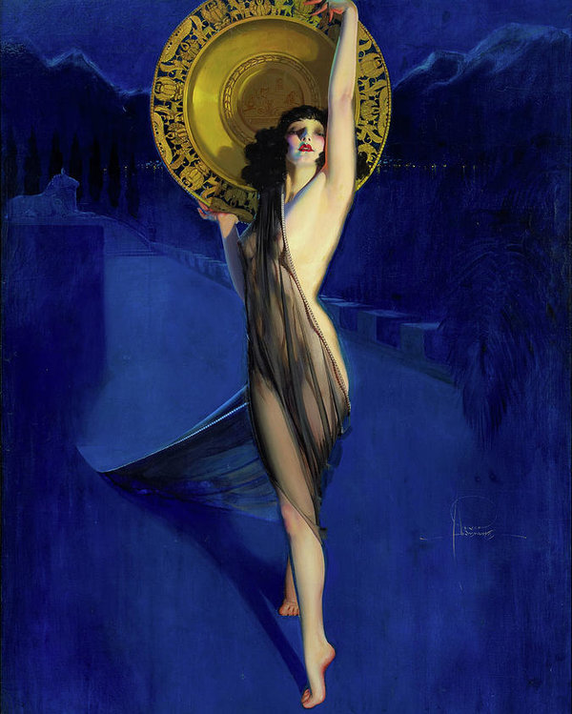
Introduction
La femme a-t-elle gagné le titre d’être
humain comme les hommes ? Vivons-nous dans
un monde mixte
où les droits des femmes et des hommes
sont équitables ? Des questions
essentielles auxquelles notre société doit maintenant
répondre concrètement. Ce qui est certain,
c’est qu’avec ou sans
eux, les femmes sont bien décidées à construire
leur liberté et leur égalité
face aux hommes !

Slide 4
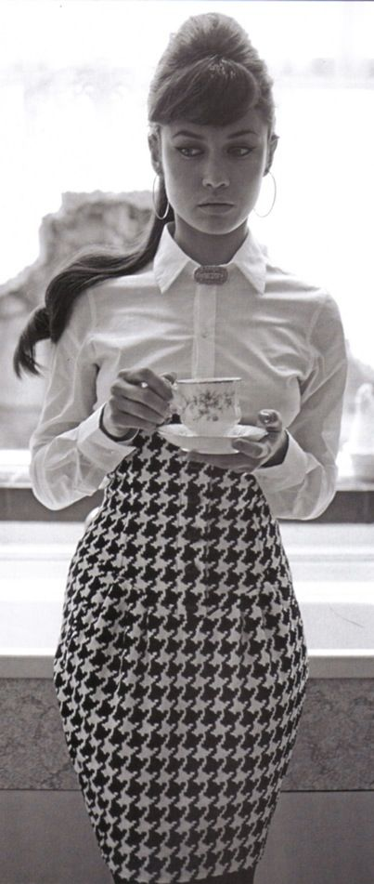
La femme poursuit son combat. D’hier à aujourd’hui elle se construit, pas à pas...
...les femmes ont dû mener pour obtenir des droits élémentaires et, en tout premier lieu, le droit essentiel de disposer librement de leur corps.
Privées de liberté, de savoir, instrumentalisées pour la reproduction, tel semble avoir été le destin des femmes, tracé par les hommes, et ce, durant des millénaires.

Slide 5
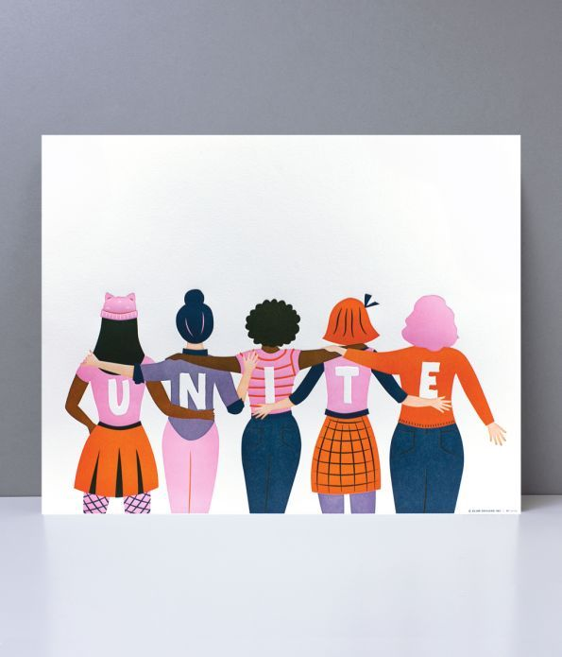
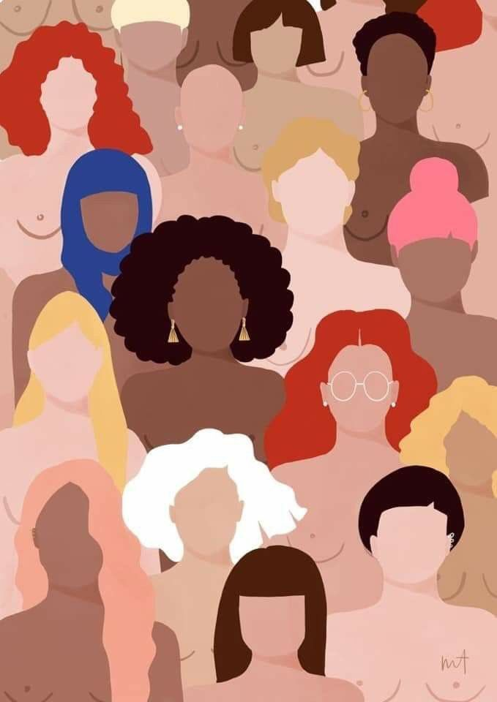
Chapitre I
Malgré les violences, péniblement, elles avancent. Elles tentent de s’élever à la hauteur de l’homme. Elles combattent pour devenir, comme lui, un être humain à part entière.

Slide 6
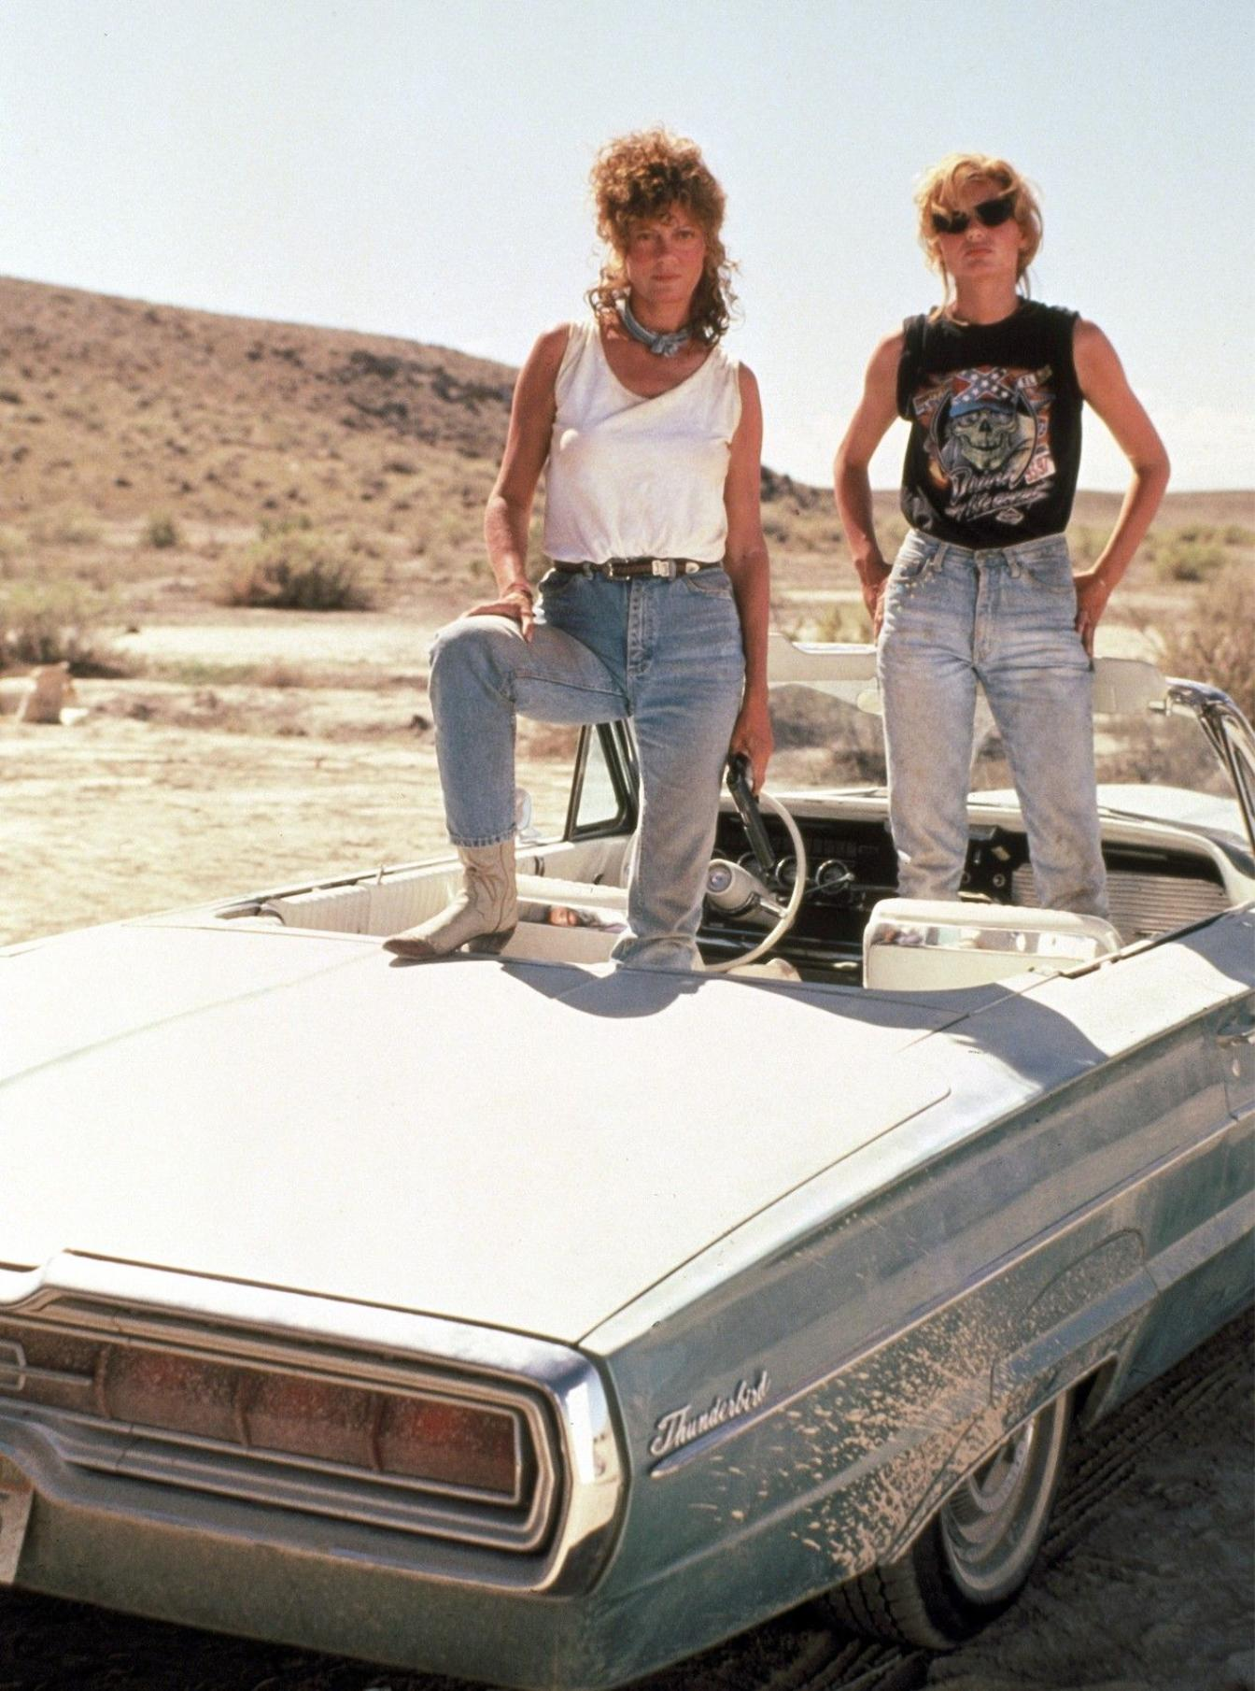
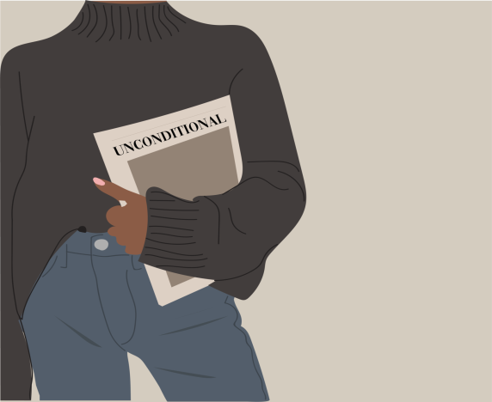
Non pas qu’elles n’en possèdent pas tous les attributs – les recherches en biologie humaine l’ont parfaitement démontrées – mais parce que les hommes les ont maintenues dans cette croyance insoutenable qu’elles leur étaient inférieures.
Depuis l’aube de l’humanité, la petite fille a appris à grandir dans un état d’infériorité par rapport à l’homme.
Rien ne permet de justifier la domination d’un sexe sur l’autre. Il n’y a pas une nature spécifiquement féminine ou masculine. Tout est d’origine culturelle....
«… la valence différentielle des sexes existait déjà dès le paléolithique…»

Slide 7
...« L’observation ethnologique nous montre que le positif est toujours du côté masculin, et le négatif du côté du féminin. » ...

Slide 8
Un modèle archaïque qui nous vient de nos ancêtres et dont nous ne sommes pas sortis. La femme, à l’inverse doit attendre d’être mariée pour avoir des relations sexuelles et elle doit fidélité à son époux.
Époux, qui, à l’envie, puisque c’était permis, violait les filles qu’il voulait… car les hommes ont le droit de disposer du corps des femmes pour se satisfaire.

Slide 9
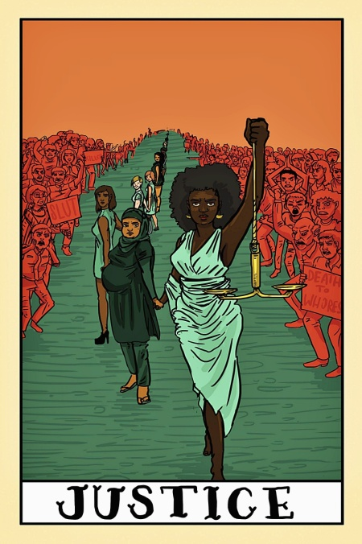
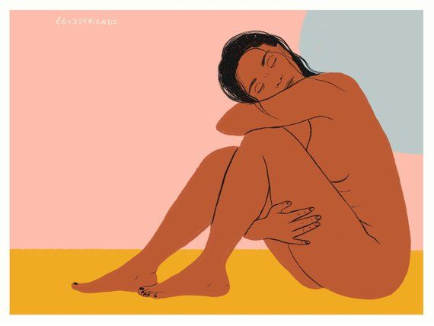
Chapitre II
« On trouve des mutilations sexuelles dans énormément de sociétés, et elles remontent très loin dans le temps. Personne n’a jamais pu énoncer une hypothèse valable sur le moment où ces pratiques sont apparues. »
« La femme était assimilée aux enfants et aux animaux : elle n’est pas un être de raison. »

Slide 10
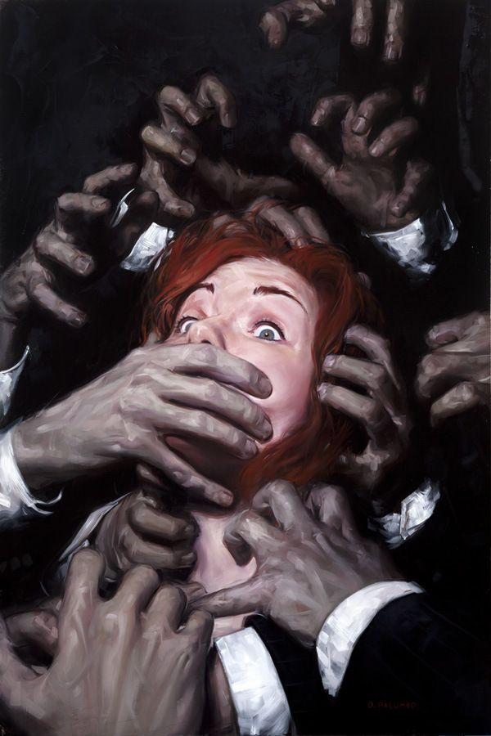
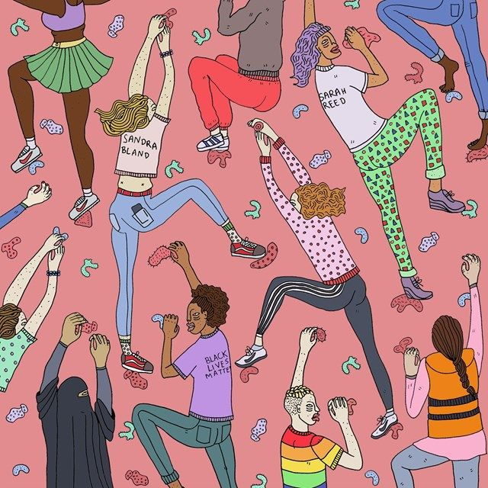
« Aujourd’hui encore, on estime que seuls 5% des viols font l’objet d’une plainte. Le silence sur ce sujet est immense, d’autant plus que les brutalités de toute nature sont surtout perpétrées dans l’intimité de l’espace conjugal. Viols, coups, harcèlement moral : les femmes continuent à être victimes d’une grande violence, comme l’ont montré des enquêtes récentes. »
Les femmes n’ont toujours pas accès à tous les métiers, elles ne sont pas décisionnaires, et le partage des tâches ménagères n’est pas encore bien généralisé. Elle considère que le chemin est encore long à parcourir avant d’atteindre l’égalité avec les hommes.

Slide 11
Selon Michelle Perrot les fondements de l’inégalité entre l’homme et la femme viennent de la peur.
Des milliers de femmes sont brûlées au XVIe et XVIIe siècles, en Angleterre, en France, en Allemagne, en Bohême, en Pologne...
Puis au fil du temps, à partir du XVIIIe siècle, les femmes vont commencer à porter plainte. Les pensées évoluent lentement, faisant émerger le droit pour les femmes de ne pas être battue.
« Donc, dans la réalité, les hommes imposent l’excision, mais en s’en lavant les mains. Nous voyons à nouveau là la prééminence du masculin sur le féminin, puisque cette pratique a bien pour but la satisfaction des hommes. »

Slide 12
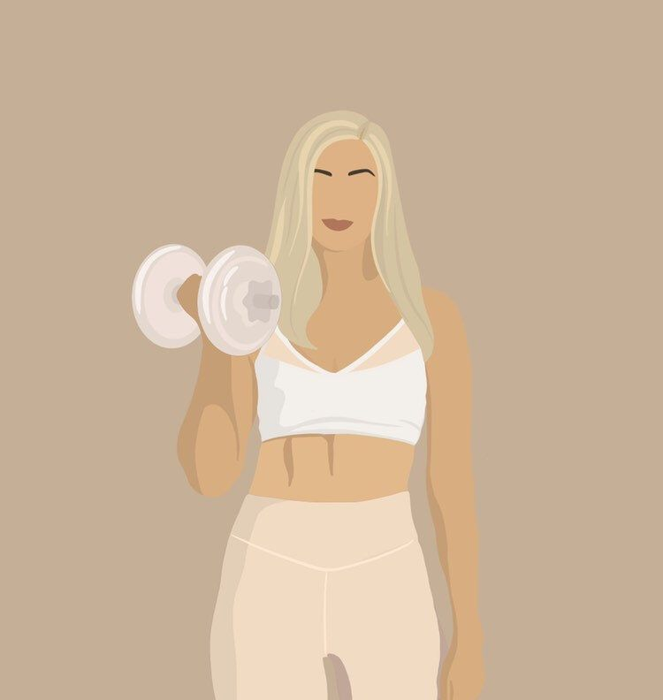
« 51% d’entre elles sont diplômées de l’enseignement supérieur contre 37% chez les garçons. »
Pour conclure, Michelle Perrot souligne l’écart qui règne entre « la loi et les faits ». Les femmes n’ont toujours pas accès à tous les métiers, elles ne sont pas décisionnaires, et le partage des tâches ménagères n’est pas encore bien généralisé. Elle considère que le chemin est encore long à parcourir avant d’atteindre l’égalité avec les hommes.

Slide 13
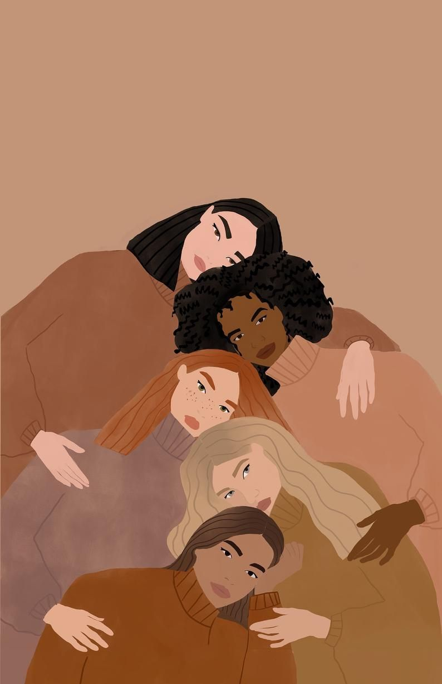
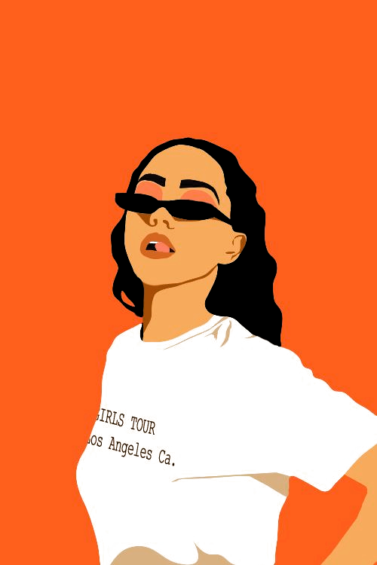
Chapitre III
Pour quand la parité appliquée ? Non les femmes n’ont pas encore gagné tous leurs droits, ni l’égalité avec les hommes. La disparité des salaires entre femmes et hommes, pour un travail égal, le prouve chaque jour...

Slide 14
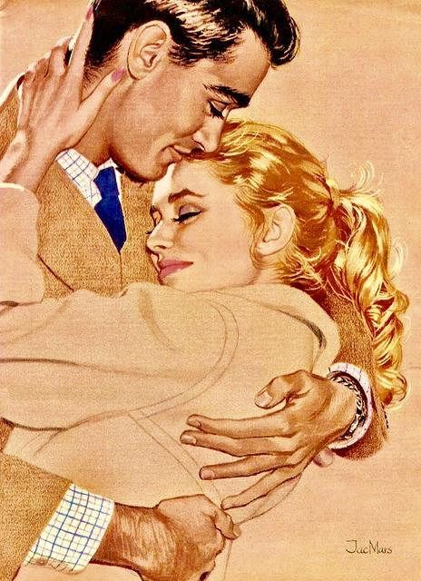
Conclusion
Une femme et un homme, debout, marchant dans le même sens, libres et égaux en droits, partageant des valeurs de paix, d’amour et de respect mutuel… Ne serait-ce pas un beau couple pour notre XXIe siècle?....

Slide 15
„J'écris sur des femmes qui ont trouvé la force de surmonter leurs difficultés. Elles ne sont pas sauvées par un prince sur un cheval blanc. En ce sens, j'écris un peu sur moi.”
Mary Higgins Clark

Slide 16
Sitographie
https://books.google.ro/books?id=-SLnzX6GcqsC&pg=PA125&lpg=PA125&dq=le+statut+sociale+de+la+femme&source=bl&ots=1sdBTVV9Jd&sig=ACfU3U2Lj_h8o9rUzhwKRiMSInnPT_kU3Q&hl=ro&sa=X&ved=2ahUKEwiercfspMLoAhVIs4sKHRqYBE0Q6AEwEnoECAgQAQ#v=onepage&q=le%20statut%20sociale%20de%20la%20femme&f=false
https://www.grasset.fr/livres/femmes-dhier-et-daujourdhui-9782246855354
https://www.sfsc.fr/publi/pub2909.htm
https://vivre-ensemble.be/Femmes-d-hier-femmes-d-aujourd-hui-femmes-de-demain-locale-de-Vie-Feminine
https://fr.quora.com/Quelle-est-la-diff%C3%A9rence-entre-la-femme-dhier-et-la-femme-daujourdhui
https://www.desfemmes.fr/livre-cd-audio/voix-de-femmes-dhier-et-daujourdhui-pour-demain/
https://www.cairn.info/revue-reflets-et-perspectives-de-la-vie-economique-2002-1-page-109.htm
https://bigbluebook.org/fr/84/4/
https://www.cairn.info/la-femme-dans-la-societe-francaise--9782130521730-page-3.htm
https://www.monde-diplomatique.fr/1968/04/CHATON/28326
https://www.persee.fr/doc/arch_0044-8613_1977_num_13_1_1327
http://www.citoyendedemain.net/agenda/statut-femme
http://femmeetsociete.canalblog.com/
http://www.mideastweb.org/le_statut_de_la_femme_fr.htm
http://www.cafes-citoyens.fr/comptes-rendus/8-la-position-de-la-femme-dans-la-societe

Slide 17
...

